Slide 1
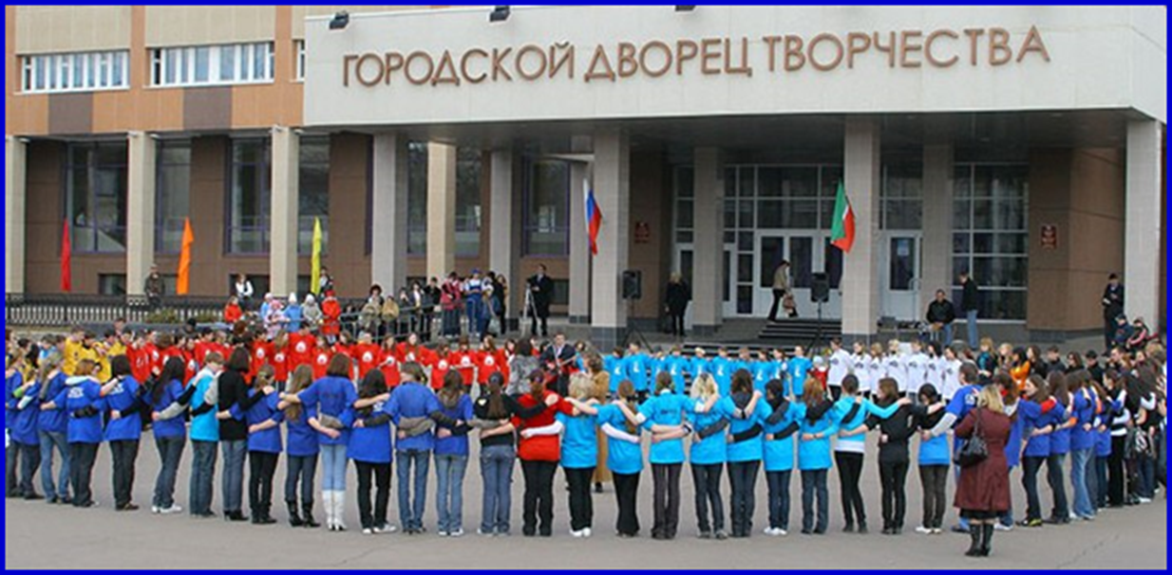
Муниципальное автономное учреждение дополнительного образования города Набережные Челны «Городской дворец творчества детей и молодежи № 1»
Образовательная практика
Марафон активного добровольчества
«Исторические люди»
авторский коллектив:
Куликова Светлана Ивановна,
к.п.н., педагог дополнительного образования,
Борзенков Дмитрий Сергеевич,
педагог дополнительного образования
МАУДО «ГДТДиМ№1» - крупнейшее многопрофильное учреждение дополнительного образования детей Республики Татарстан.
В 2022-2023 учебном году здесь занимаются 5940 обучающихся
135 детей с ограниченными возможностями здоровья, из них 99 особых детей обучаются по индивидуальным образовательным маршрутам

Slide 2
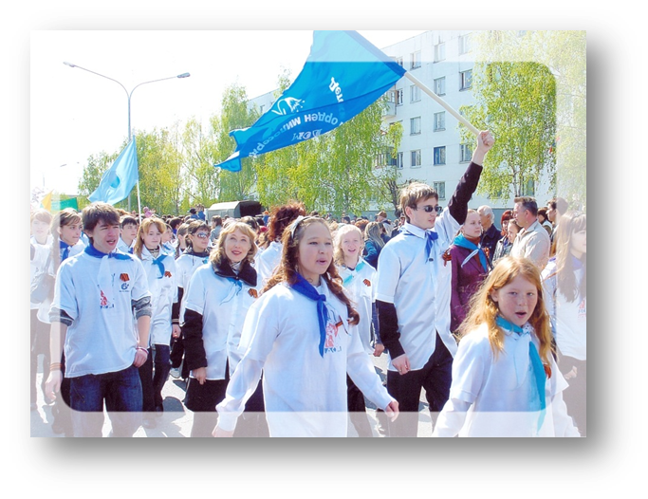
Панель методик и технологий образовательной практики
Марафон активного добровольчества «Исторические люди»
аксиологический, личностно-ориентированный, системно-деятельностный подходы
методика «Изучение мотивов участия школьников в деятельности» (по Л.В. Байбородовой)
тест по изучению уровня развития гражданской ответственности (И.Ф. Яруллин)
инструмент маркетинга по формированию организационной культуры
технология социального проектирования

Slide 3
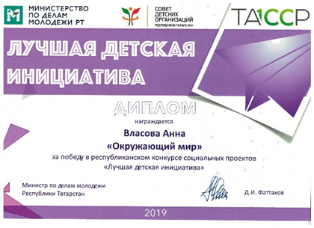
Технология социального проектирования
Образовательные достижения обучающихся, занимающихся по программе «Социальное проектирование» за 2017-2023 гг.
Детские социальные проекты, реализуемые в рамках дополнительной общеобразовательной программы
«Социальное проектирование»
ДООП «Социальное проектирование»
обобщение опыта
Проекты обучающихся, ставших основой образовательной практики
описание
Текст статьи
стр. 162-166

Slide 4
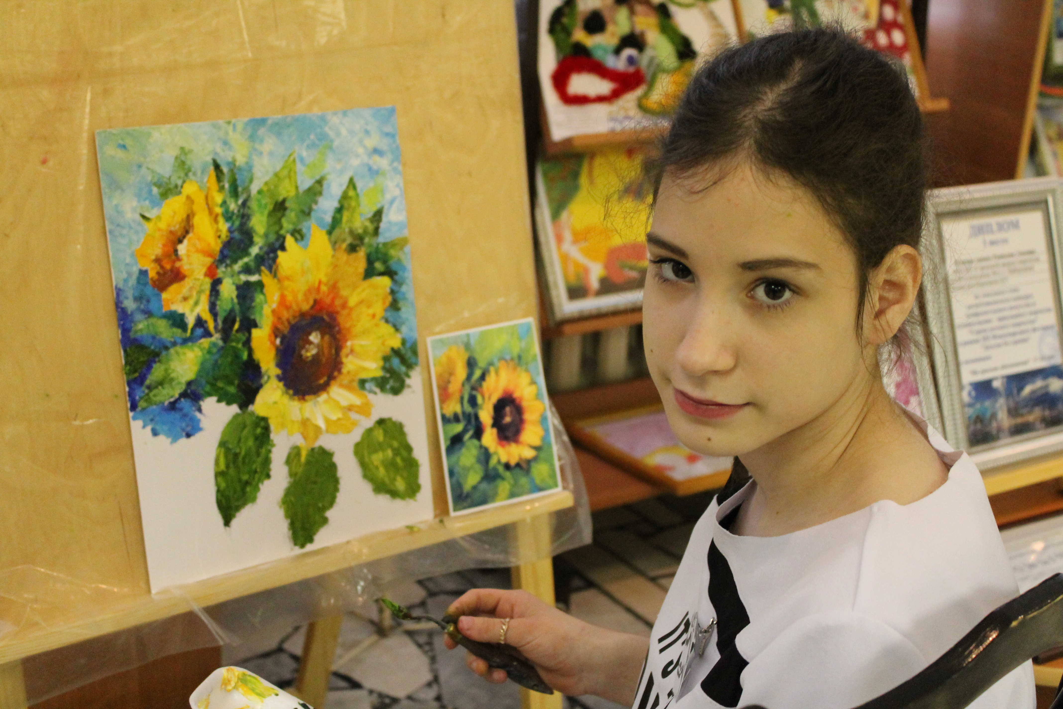
Аксиологический,
личностно-ориентированный,
системно-деятельностный подходы
публикации
методика «Изучение мотивов участия школьников в деятельности» (по Л.В. Байбородовой)
тест по изучению уровня развития гражданской ответственности (И.Ф. Яруллин)
обобщение опыта применения методик
стр. 15-18
описание

Slide 5
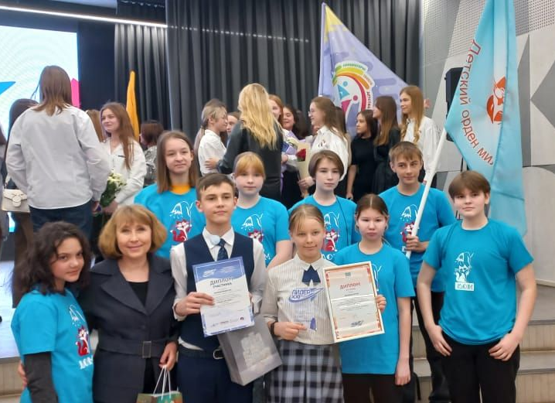
Применение инструментов маркетинга
при формировании прогрессивной
организационной культуры
публикации
Программа «Социальная реклама»
Символы организации: эмблема, форма, знамя, галстуки бело-голубого цвета.
Образовательная практика вносит вклад в формирование оргкультуры организации через:
Работу с Героями организации
Проведение новых имиджевых мероприятий
Сохранение традиций организаций через ведение Книги Почета.
описание

Slide 6
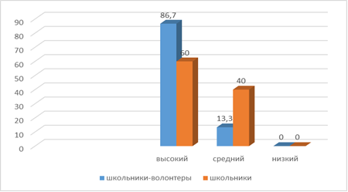
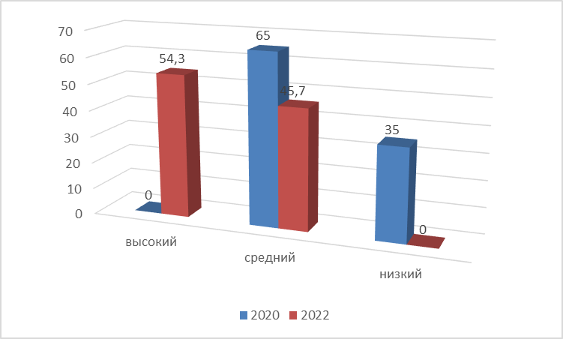
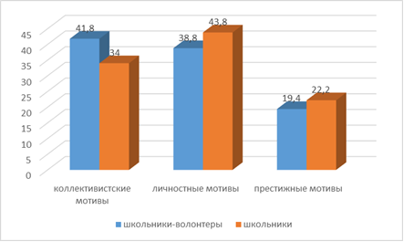
Результаты применения
аксиологического подхода
Анализ результатов исследования личностного критерия диагностики сформированности гражданской ответственности подростков в процессе волонтерской деятельности, используем тест И.Ф. Яруллина.
Рис.1 Сравнительная характеристика результатов исследования мотивов участия школьников в деятельности
Рис.3 Сравнительная характеристика уровней сформированности гражданской ответственности у 30 участников образовательной практики по итогам тестирования в сентябре 2020 года и сентябре 2022 года
Рис.2 Сравнительная характеристика результатов исследования мотивов участия школьников в деятельности по методике
Л.В. Байбородовой

Slide 7
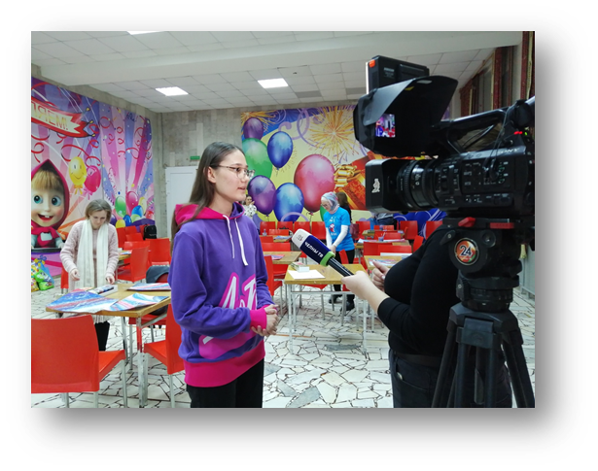
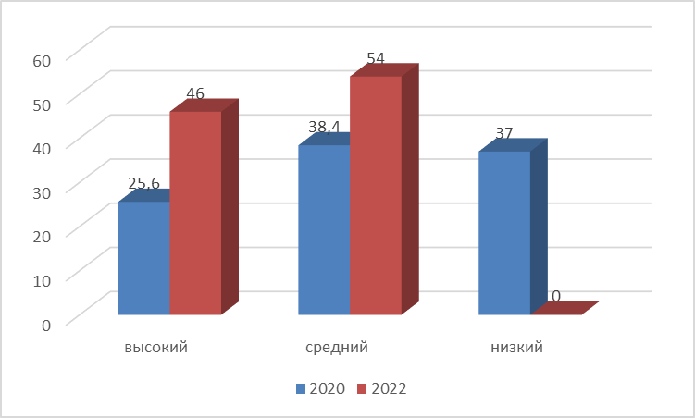
Результаты применения
личностно-ориентированного и
системно-деятельностного подходов
Рис.4 Динамика изменения активности участия в мероприятиях
Рис.5 Оценка личностных качеств
Для оценки результатов применения системно-деятельностного подхода, проанализированы успехи в творческой и познавательной сферах участников образовательной практики, где было выявлено повышение общего количества участия в мероприятиях социальной направленности у 30 волонтеров
Проводится ежегодно в сентябре и мае. По результатам диагностики по итогам обучения по программе наиболее развиты такие качества личности обучающихся как креативность, активность благодаря применению на занятиях метода творческих проектов, проведению тематических и творческих мероприятий. Используется как инструмент карта личностного роста обучающихся.

Slide 8
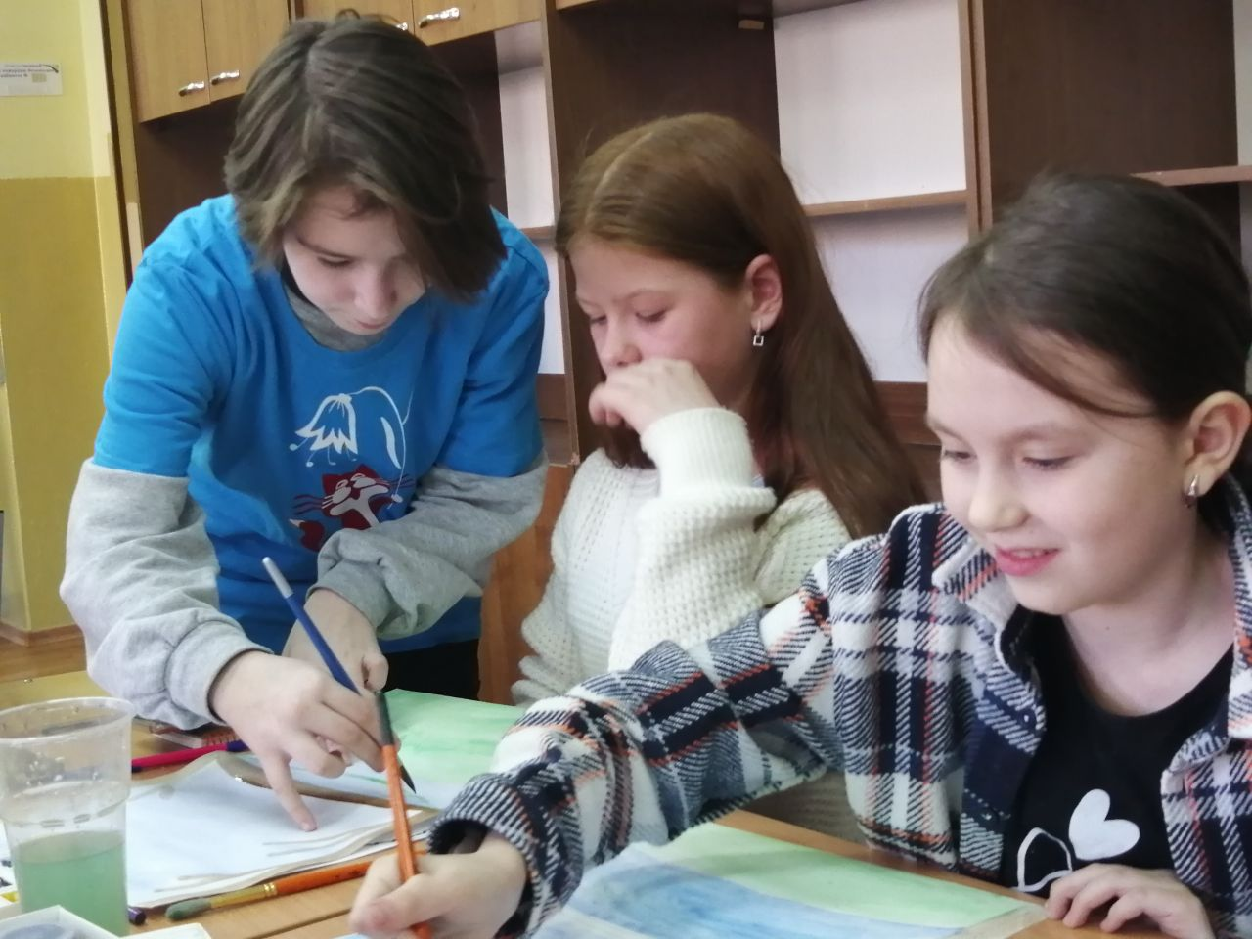
Результаты применения
инструментов маркетинга при формировании
прогрессивной организационной
культуры организации
Создание новой традиции
Поощрение героев организации

Slide 9
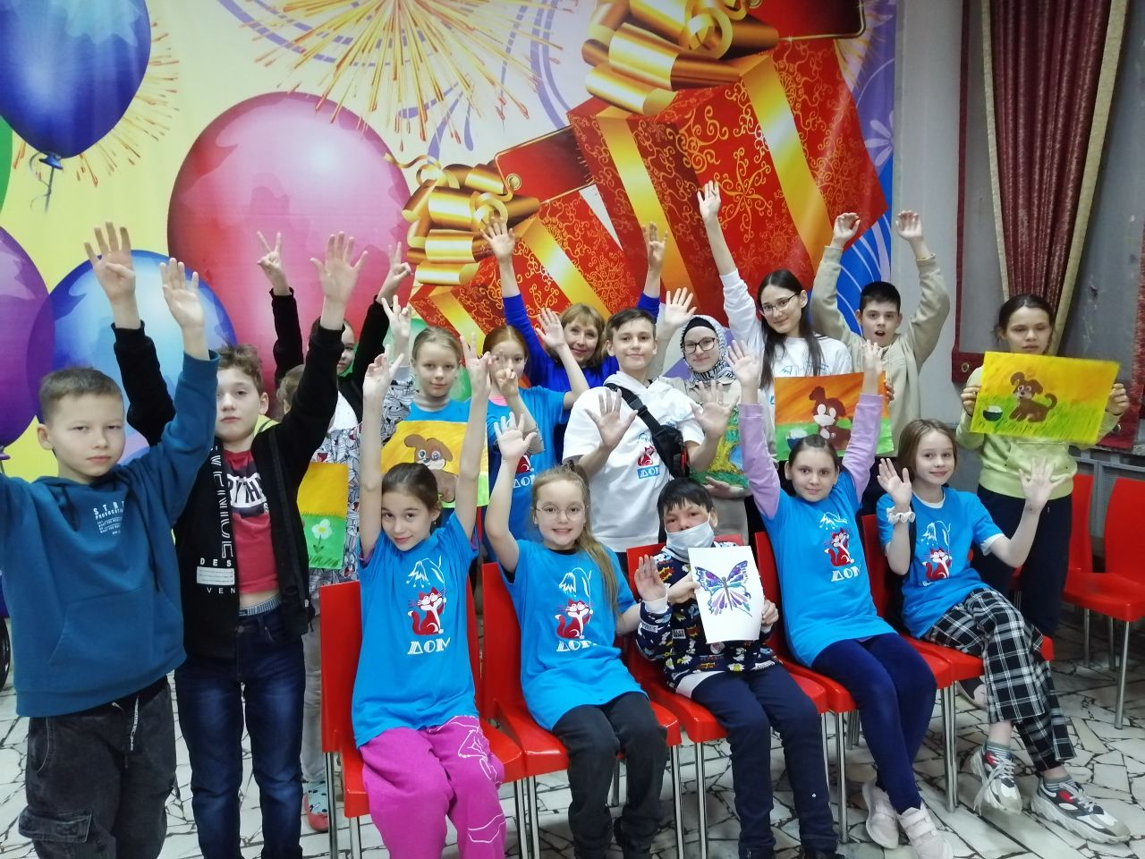
Новизна и потенциал развития
образовательной практики
Марафон активного добровольчества
«Исторические люди»
Использование потенциала волонтерской деятельности
Развитии умения продуцировать свою социальную инициативу.
Объединены работа с активом детской общественной организации и работа по программам «Социальное проектирование» и «Социальная реклама».
Занятия в объединении позволяют сделать процесс обучения волонтеров систематичным.
Предоставление возможности проявить собственные силы и способности, реализовать внутренний потенциал через реализацию собственных идей.
Потенциал развития в формировании прогрессивной организационной культуры добровольческой организации «Детский орден милосердия»

Slide 10
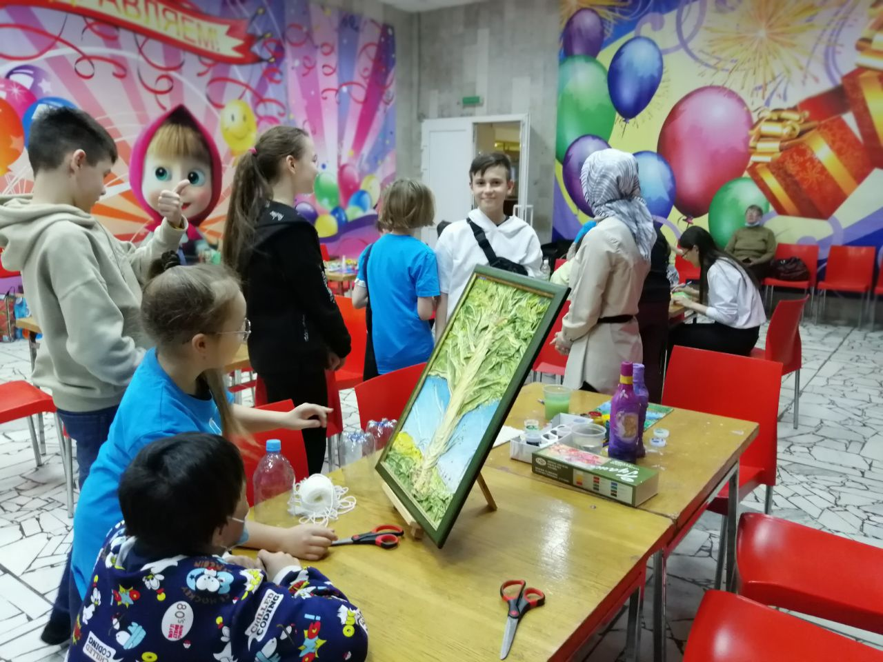
Образовательные достижения обучающихся –
участников образовательной практики
Марафон активного добровольчества
«Исторические люди»
Победы в конкурсах различного уровня социальных проектов волонтеров – участников образовательной практики, что свидетельствует об активности и инициативе
Изменение в личностном развитие: повышение коллективистских мотивов, умение работать в команде, возможность помочь товарищам, передать свои знания, возможность участвовать в делах своего коллектива, возможность сделать добро для других
Повышение уровня гражданской ответственности
Инициатива и активность участия в мероприятиях практики
Участие в создании страниц Книги Почёта

